Slide 1

تدريبات نحوية
الصف الخامس
------
مسبحة جدتي (استماع)
ص 7

Slide 2
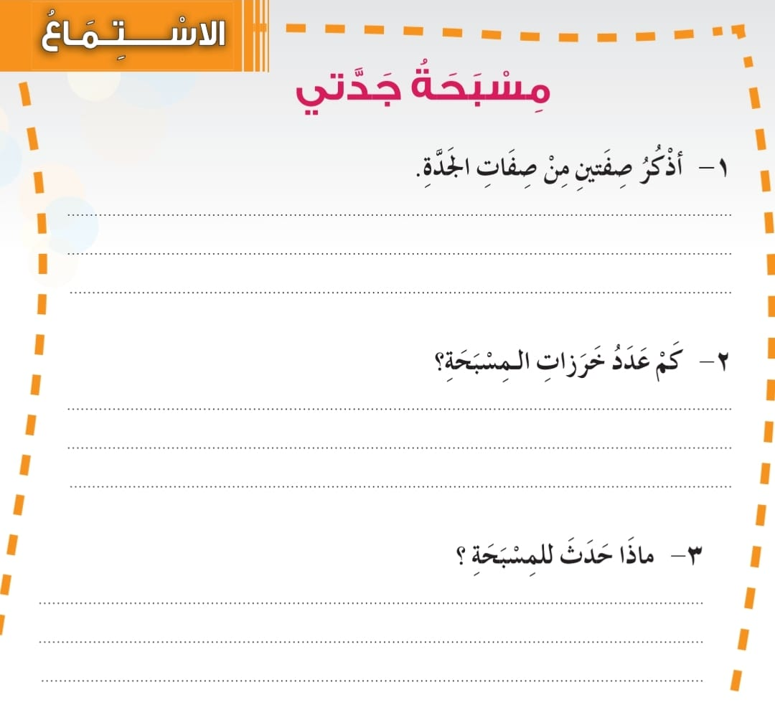
1- لطيفة
2- بشوشة
33 خرزة
انقطع خيطها فتناثرت الخرزات

Slide 3
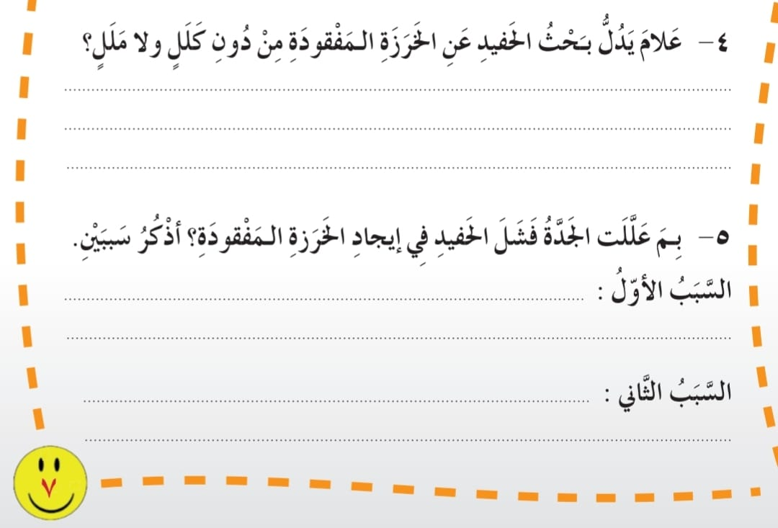
على حبه لجدته وعدم رؤيتها حزينة
يبحث في الأماكن البعيدة وينسى القريبة
الاستعجال في البحث وعدم التأني

Slide 4
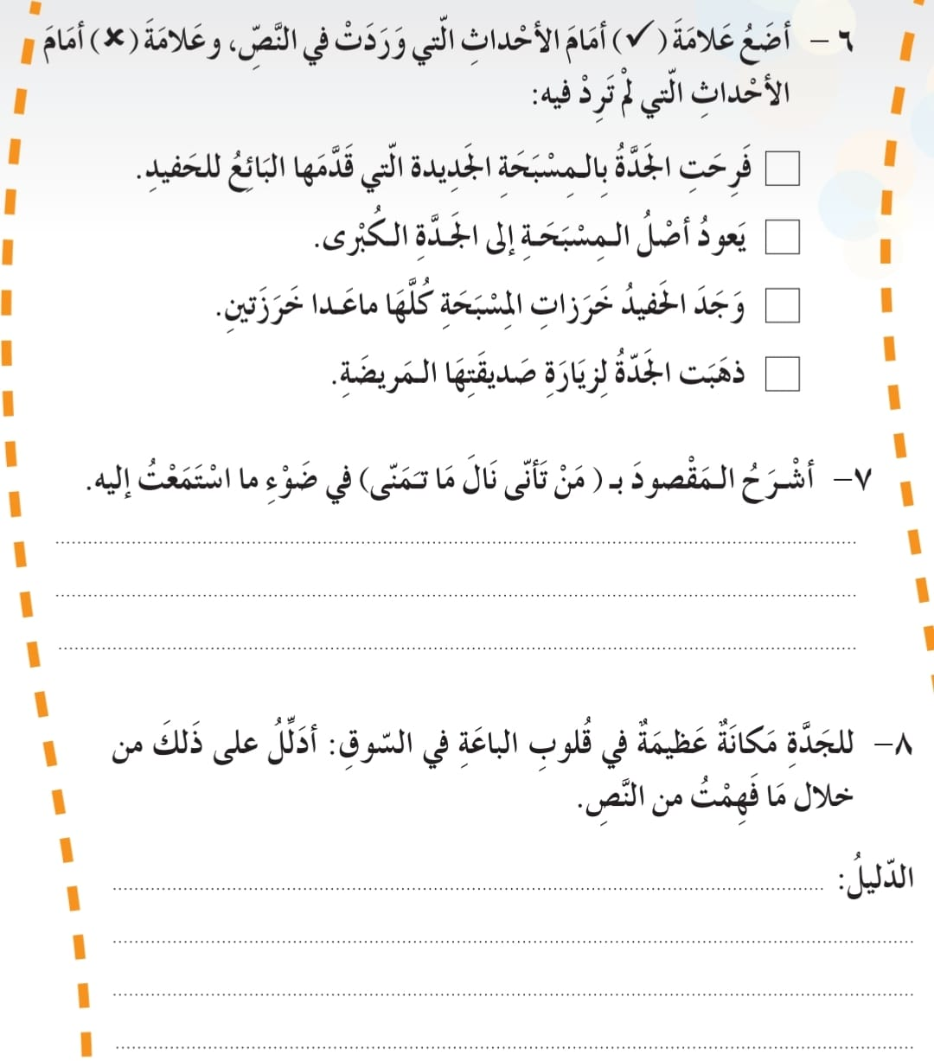
√
√
من صبر واجتهد وانتظر نال ما يريد
قيام أحد الباعة بإعطاء الحفيد مسبحته الخاصة ليعطيها جدته

Slide 5
تدريبات نحوية
الصف الخامس
------
إعراب الفعل الماضي
ص 10

Slide 6
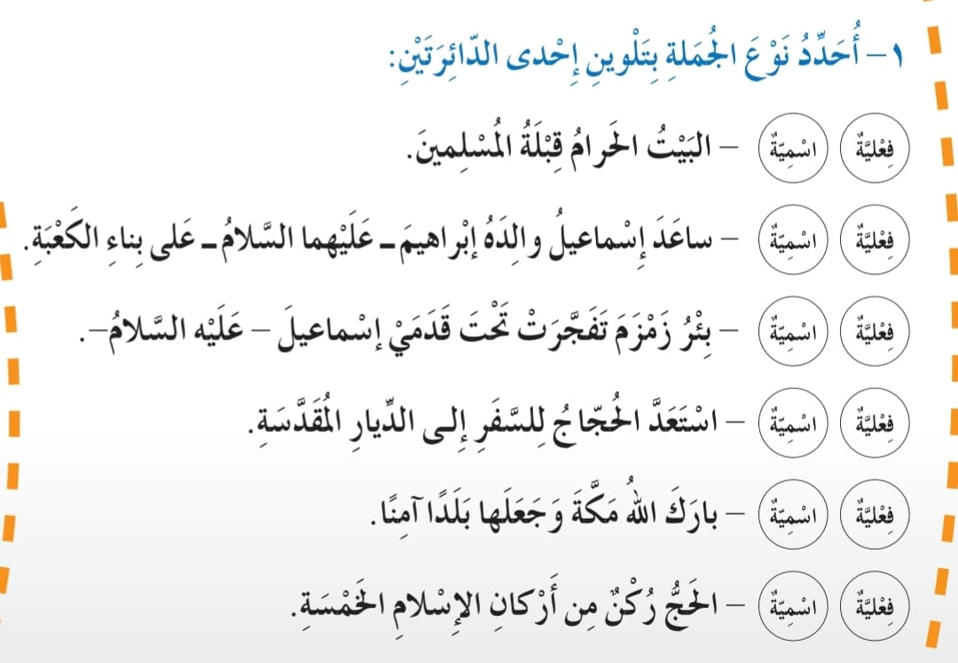

Slide 7
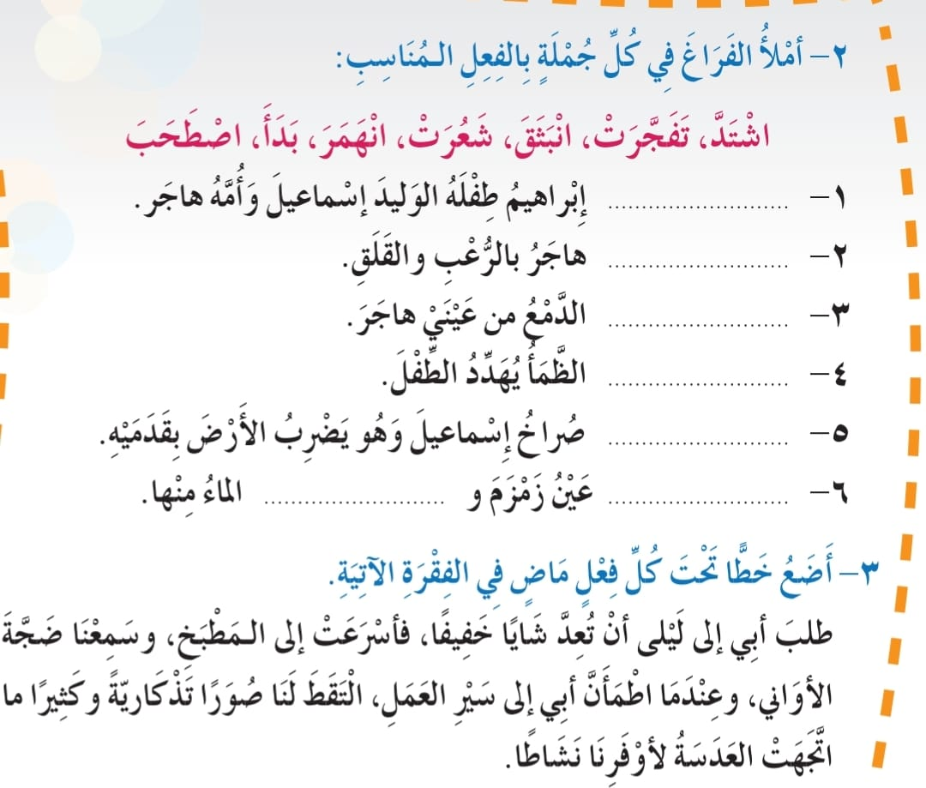
اصطحب
شعرت
انهمر
بدأ
اشتد
انبثق
تفجرت

Slide 8
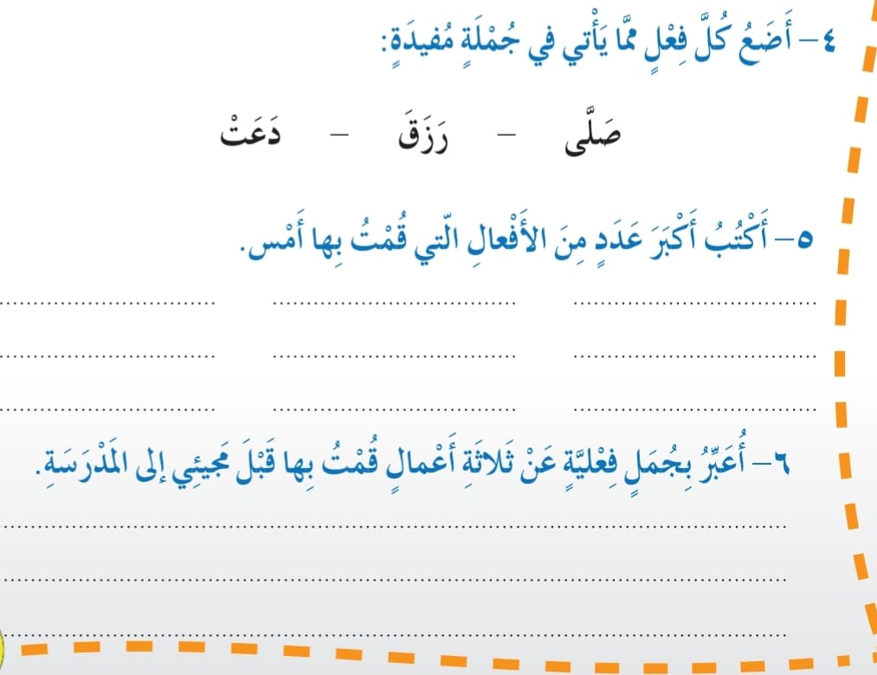
3- دعت الأم لولدها
1- صلى الرجل العصر
2- رزق الله صديقي العافية
نمت
صليت
استيقظت
درست
ذهبت
لعبت
سلمت
رجعت
شربت
1- استيقظت باكرا
2- صليت الفجر في جماعة
3- قبلت رأس أبي وأمي

Slide 9
تدريبات نحوية
الصف الخامس
------
الألف اللينة)
ص 15

Slide 10
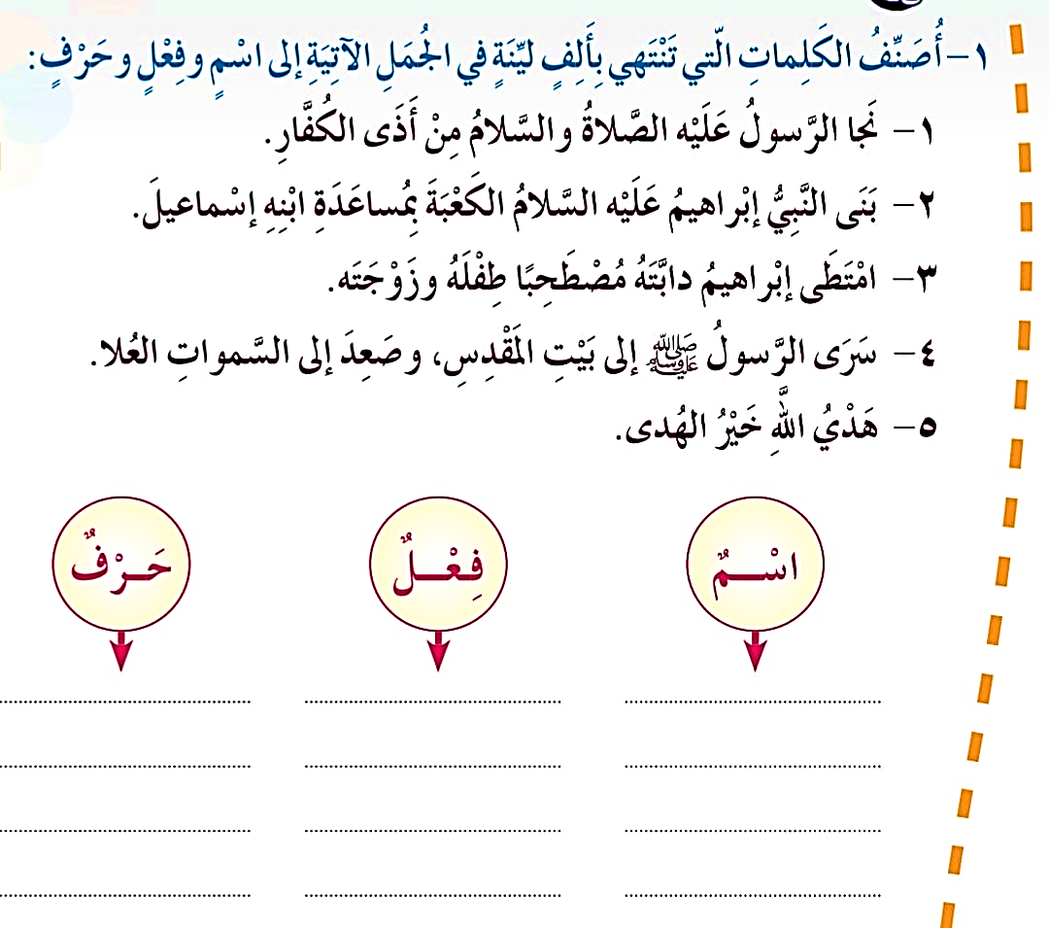
إلى
نجا
أذى
بنى
العلا
امتطى
الهدى
صلى
سرى

Slide 11
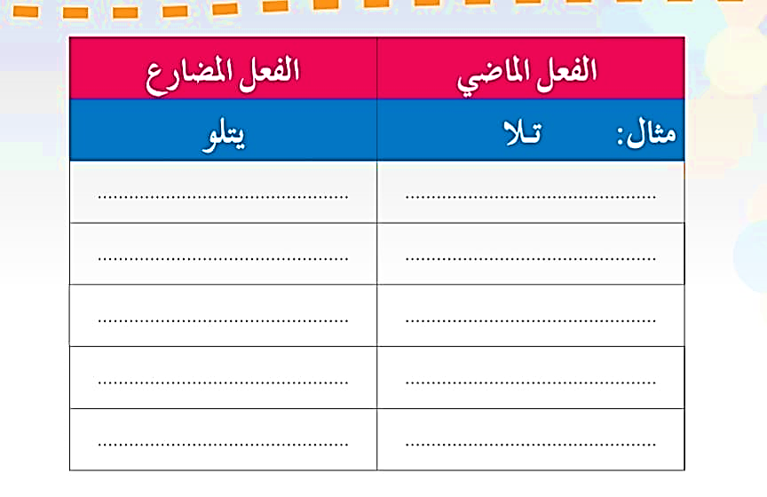
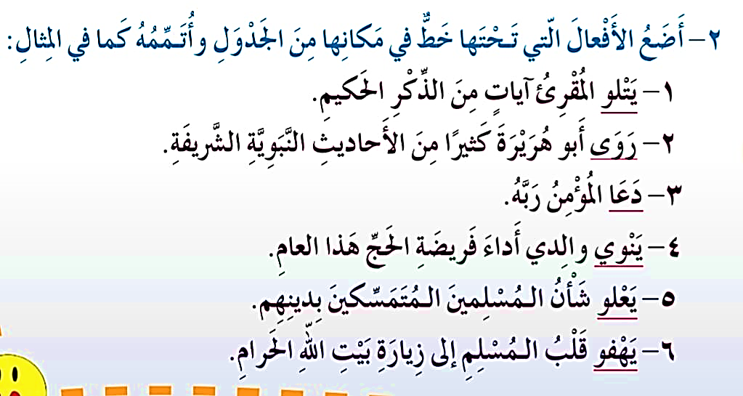
يروي
روى
يدعو
دعا
ينوي
نوى
يعلو
علا
يهفو
هفا

Slide 12
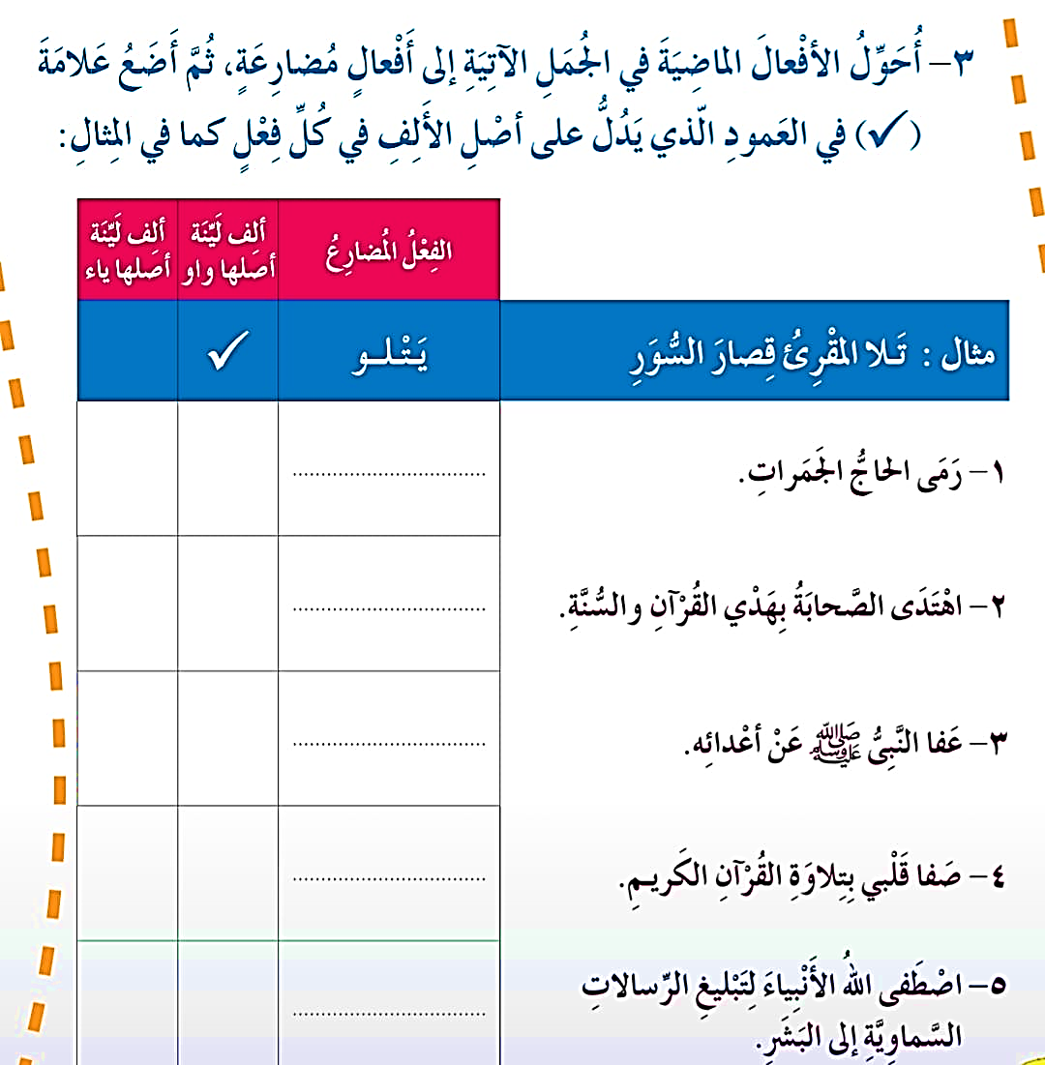
√
يرمي
√
يهتدي
√
يعفو
√
يصفو
√
يصطفي

Slide 13
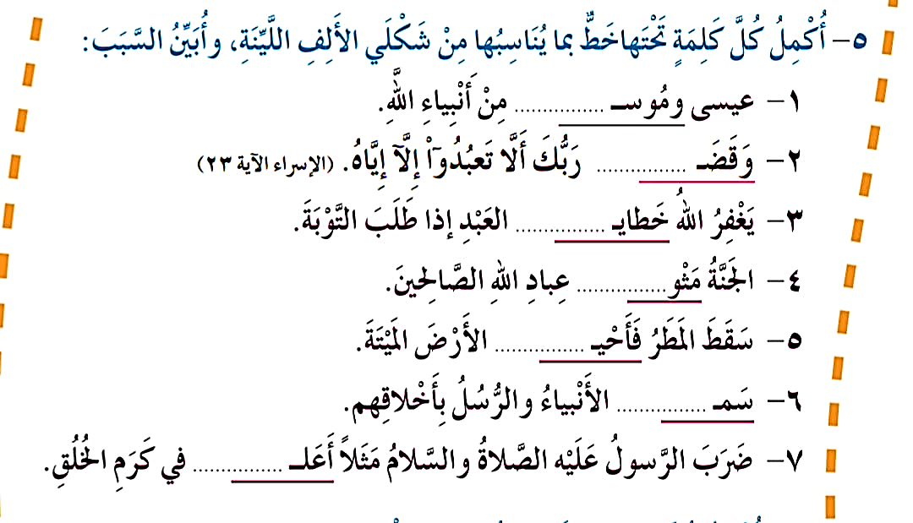
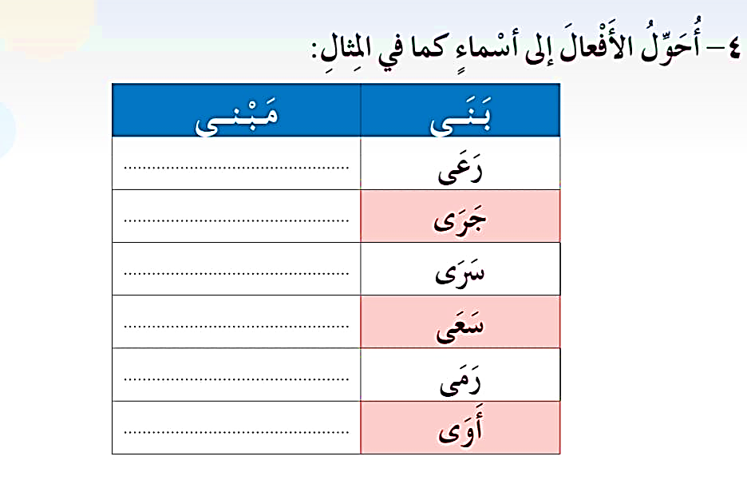
ى
ى
مرعى
ا
مجرى
ى
مسرى
ا
مسعى
ا
مرمى
ى
مأوى

Slide 14
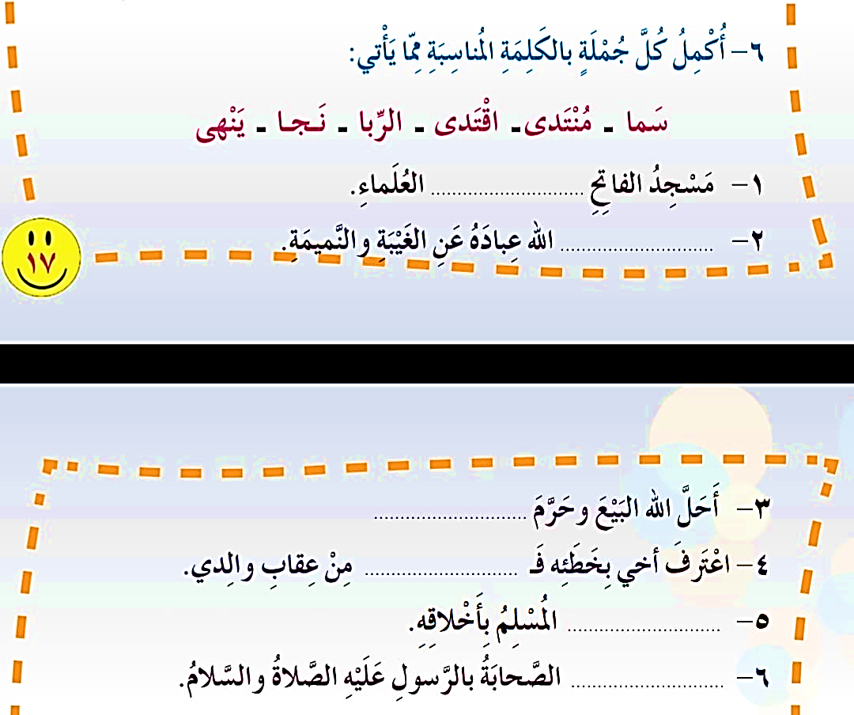
منتدى
ينهى
الربا
نجا
سما
اقتدى

Slide 15
تدريبات نحوية
الصف الخامس
------
رفع الفعل المضارع
ص 20

Slide 16
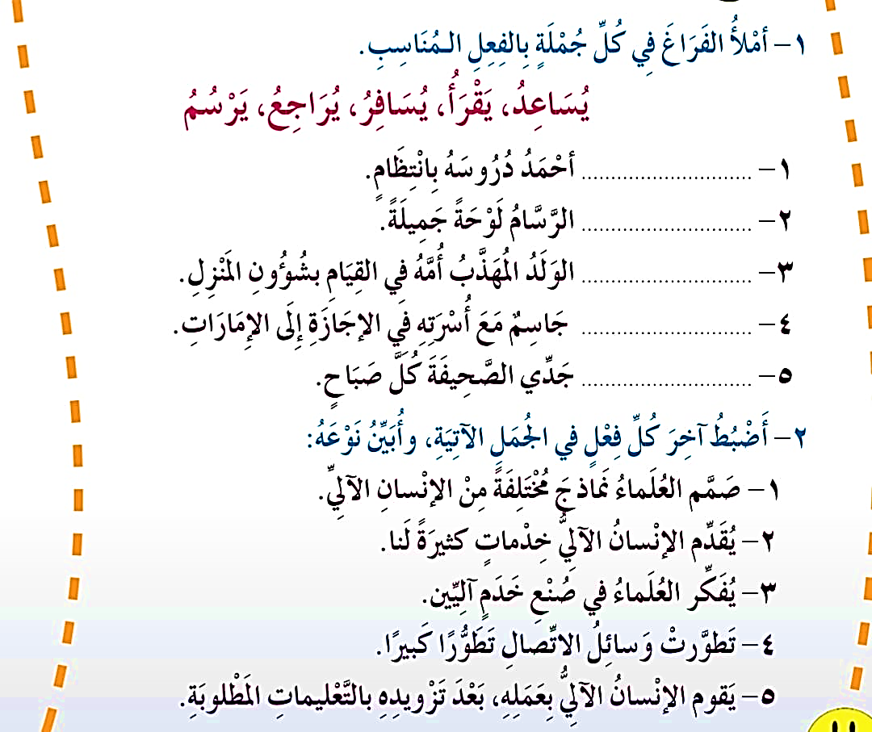
يراجع
يرسم
يساعد
يسافر
يقرأ
ماضي
َ
مضارع
ُ
مضارع
ُ
َ
ماضي
مضارع
ُ

Slide 17
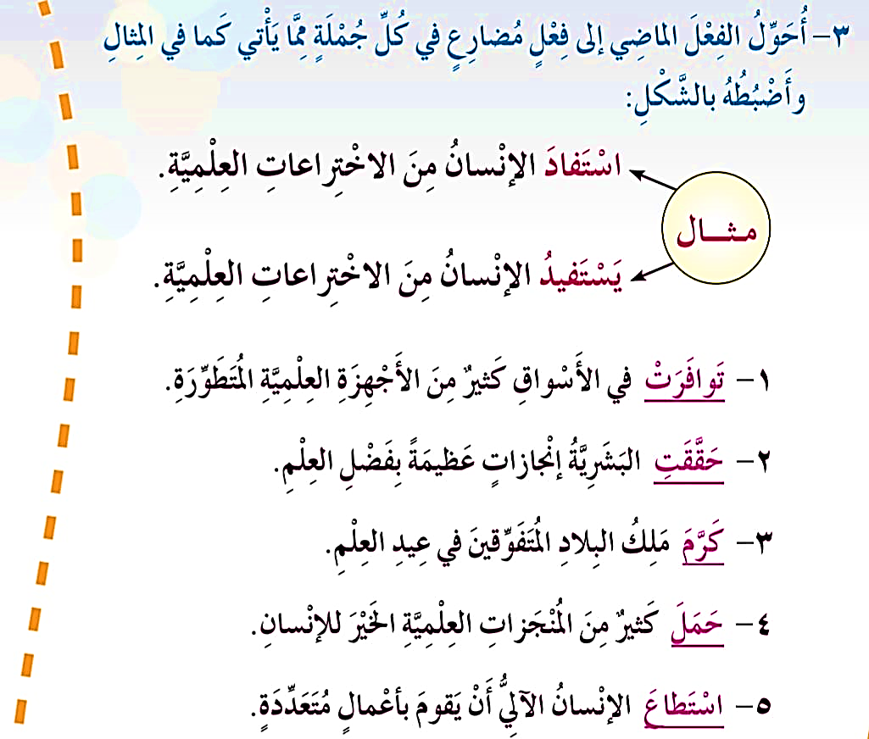
تتوافرُ
تحققُ
يكرمُ
يحملُ
يستطيعُ

Slide 18
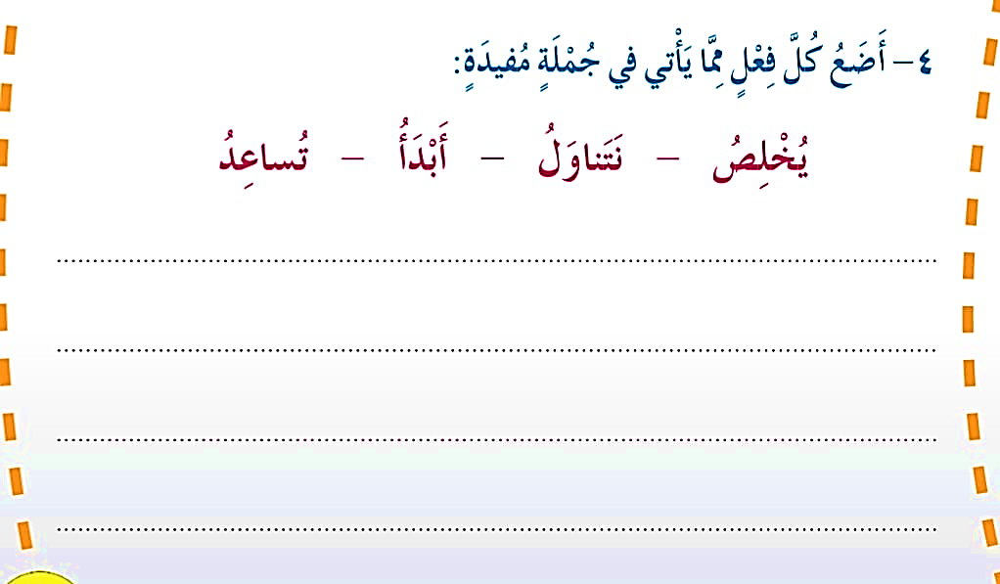
يخلص الموظف في عمله
نتناول الطعام جميعا
أبدأ يومي بنشاط
تساعد أختي أمي في المنزل

Slide 19
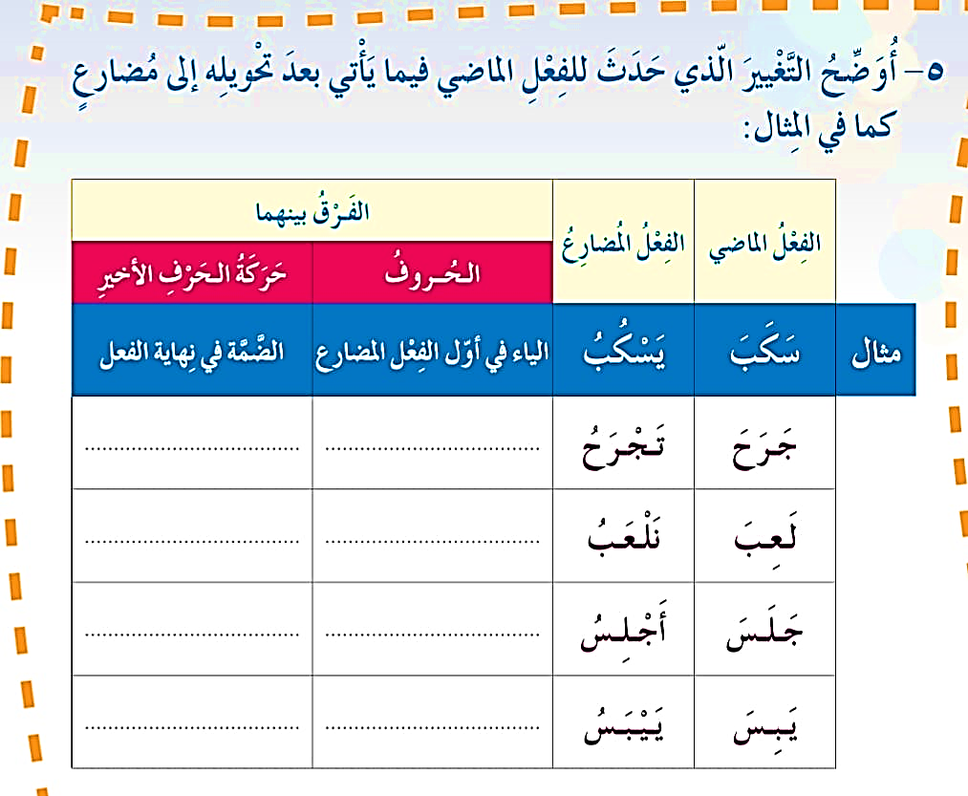
الضمة في آخر الفعل المضارع
التاء في أول الفعل المضارع
الضمة في آخر الفعل المضارع
النون في أول الفعل المضارع
الضمة في آخر الفعل المضارع
الألف في أول الفعل المضارع
الضمة في آخر الفعل المضارع
الياء في أول الفعل المضارع

Slide 20





تدريبات نحوية
الصف الخامس
------
همزتا الوصل والقطع
ص 24

Slide 21
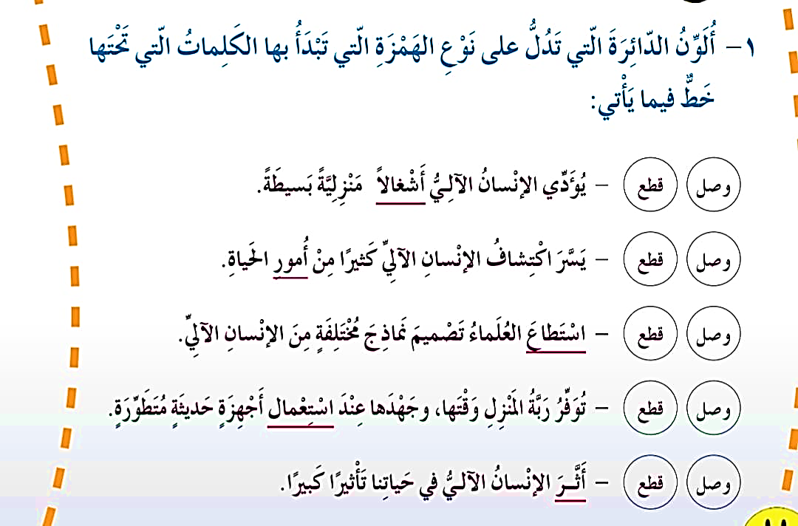

Slide 22
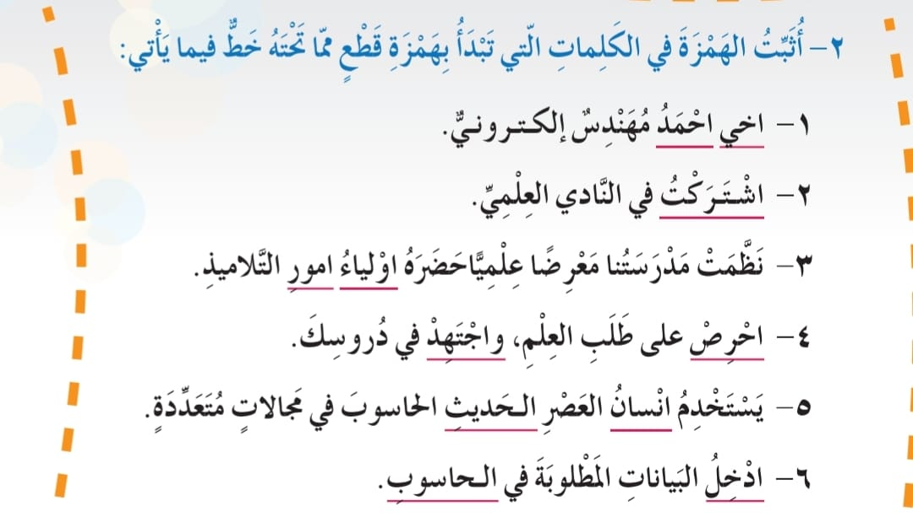
ء
ء
ء
ء
ء

